Slide 1
Exercícios ONDULATÓRIA Parte 1
EXERCÍCIOS EXTRAS
PARA TREINAR EM SALA

Slide 2
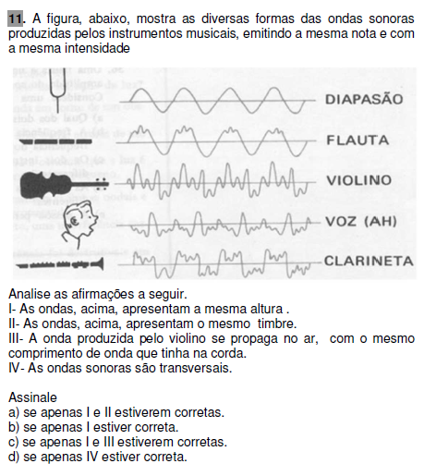
EXERCÍCIOS

Slide 3
EXERCÍCIOS

Slide 4
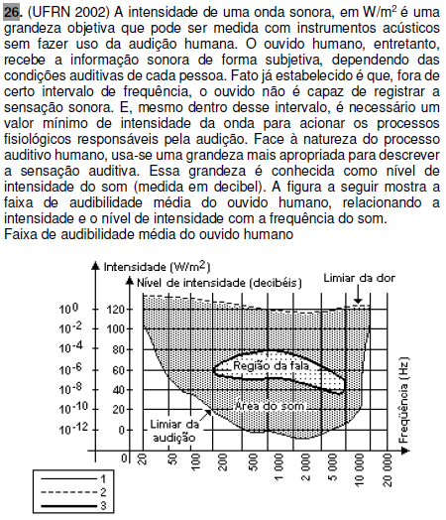
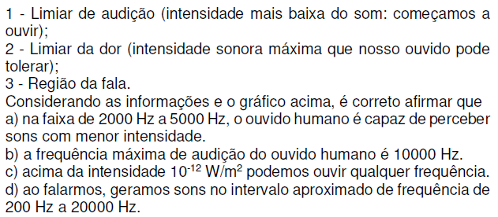
EXERCÍCIOS

Slide 5
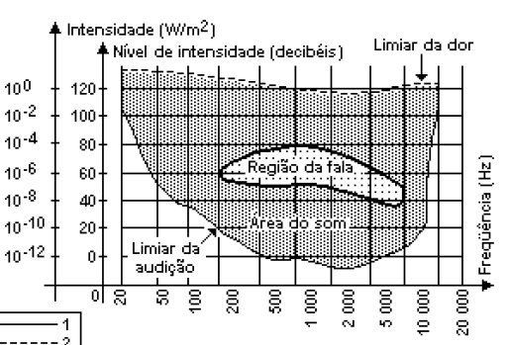
EXERCÍCIOS

Slide 6
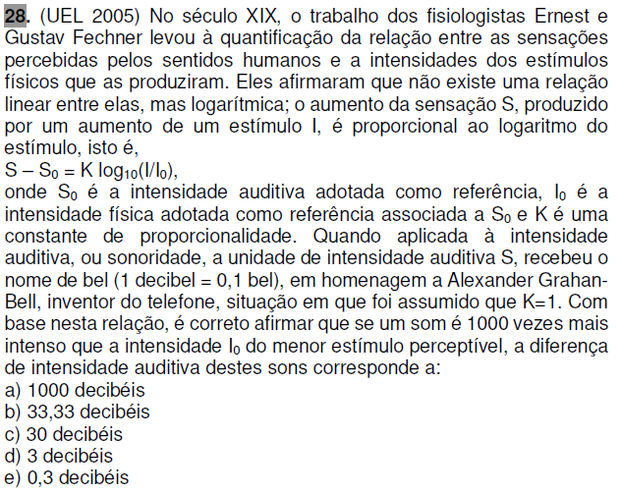
EXERCÍCIOS

Slide 7
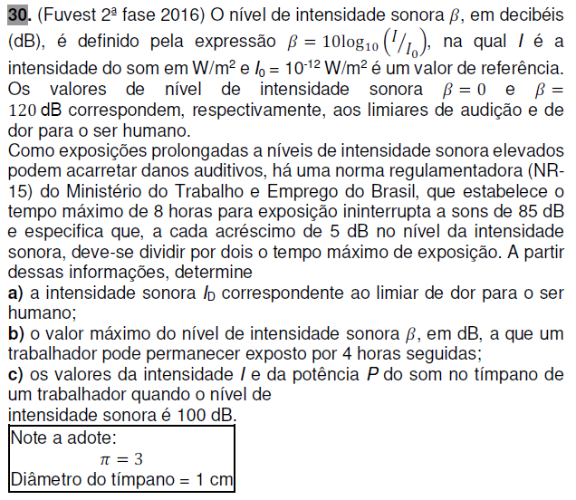
EXERCÍCIOS

Slide 8
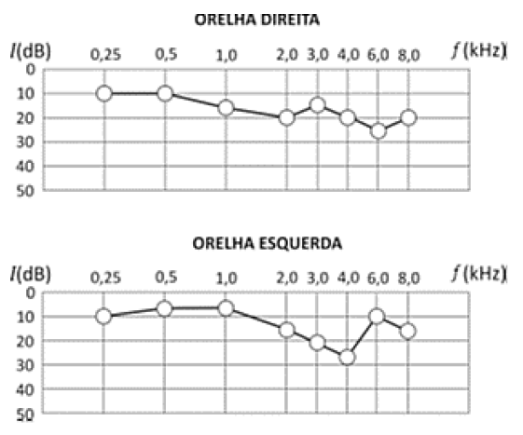
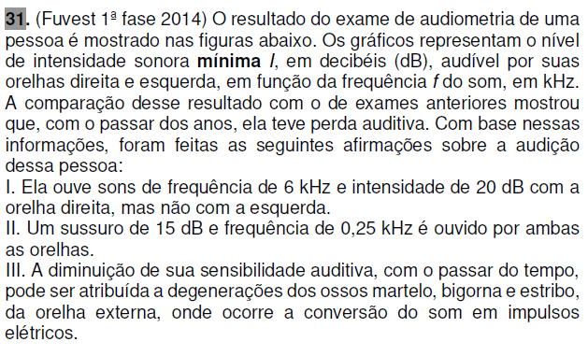
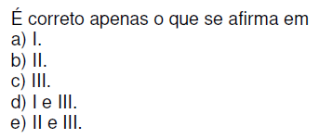
EXERCÍCIOS

